Slide 1
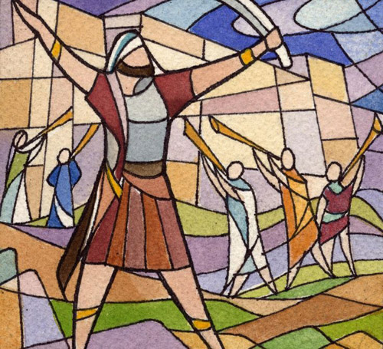
攻克不能攻克的

Slide 2
约书亚记六1-5
6:1 耶利哥的城门因以色列人就关得严紧，无人出入。
6:2 耶和华晓谕约书亚说：“看哪，我已经把耶利哥和耶利哥的王，并大能的勇士，都交在你手中。
6:3 你们的一切兵丁要围绕这城，一日围绕一次，六日都要这样行。
6:4 七个祭司要拿七个羊角走在约柜前。到第七日，你们要绕城七次，祭司也要吹角。
6:5 他们吹的角声拖长，你们听见角声，众百姓要大声呼喊，城墙就必塌陷，各人都要往前直上。”

Slide 3
前 言

Slide 4
一、攻克的因素——信心
对主的信心源于与主相遇
  带来了逻辑、敬拜和圣洁的更新
  带来对耶利哥城的藐视

Slide 5
对主信心基于主的应许：
6:2 耶和华晓谕约书亚说：“看哪，我已经把耶利哥和耶利哥的王，并大能的勇士，都交在你手中。

Slide 6
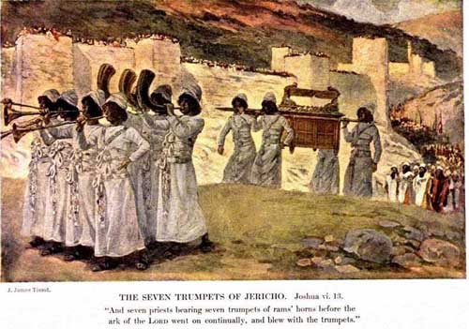
二、攻克的因素——顺服

Slide 7
默然不语的六天
6:10 约书亚吩咐百姓说：“你们不可呼喊，不可出声，连一句话也不可出你们的口，等到我吩咐你们呼喊的日子，那时才可以呼喊。”

Slide 8
绕城六日的顺服
6:13 七个祭司拿七个羊角在耶和华的约柜前，时常行走吹角；带兵器的在他们前面走，后队随着耶和华的约柜行。祭司一面走一面吹。
6:14 第二日，众人把城绕了一次，就回营里去。六日都是这样行。

Slide 9
三、攻克的因素——勇气
呼喊的勇敢
6:15 第七日清早，黎明的时候，他们起来，照样绕城七次；惟独这日把城绕了七次。
6:16 到了第七次，祭司吹角的时候，约书亚吩咐百姓说：“呼喊吧，因为耶和华已经把城交给你们了！

Slide 10
勇往直前的勇敢
6:20 于是百姓呼喊，祭司也吹角。百姓听见角声，便大声呼喊，城墙就塌陷，百姓便上去进城，各人往前直上，将城夺取；

Slide 11
摧毁和拯救的勇气
6:17 这城和其中所有的都要在耶和华面前毁灭；只有妓女喇合与她家中所有的可以存活，因为她隐藏了我们所打发的使者。

Slide 12
谨慎的勇气
6:18 至于你们，务要谨慎，不可取那当灭的物，恐怕你们取了那当灭的物就连累以色列的全营，使全营受咒诅。
6:19 惟有金子、银子，和铜铁的器皿都要归耶和华为圣，必入耶和华的库中。”

Slide 13
总 结

